Slide 1
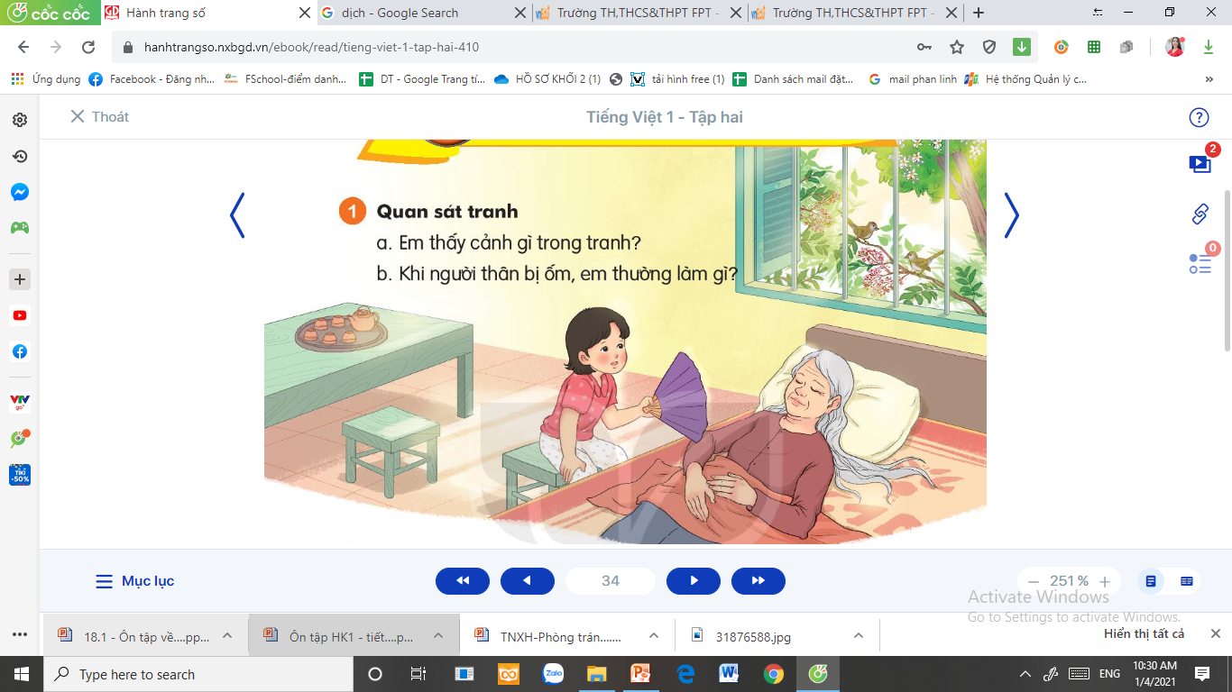
1
Quan sát tranh
Em thấy cảnh gì trong tranh?
b. Khi người thân bị ốm, em thường làm gì?

Slide 2
2
Đọc
Đọc mẫu
Quạt cho bà ngủ
Ơi chích chòe ơi!
Chim đừng hót nữa,
Bà em ốm rồi,
Lặng cho bà ngủ.
Bàn tay bé nhỏ
Vẫy quạt thật đều
Ngấn nắng thiu thiu
Đậu trên tường trắng.
Căn nhà đã vắng
Cốc chén lặng im
Đôi mắt lim dim
Ngủ ngon bà nhé.
Hoa cam, hoa khế
Chín lặng trong vườn,
Bà mơ tay cháu
Quạt đầy hương thơm.
(Thạch Quỳ)
(1)
(3)
(2)
(4)

